Slide 1
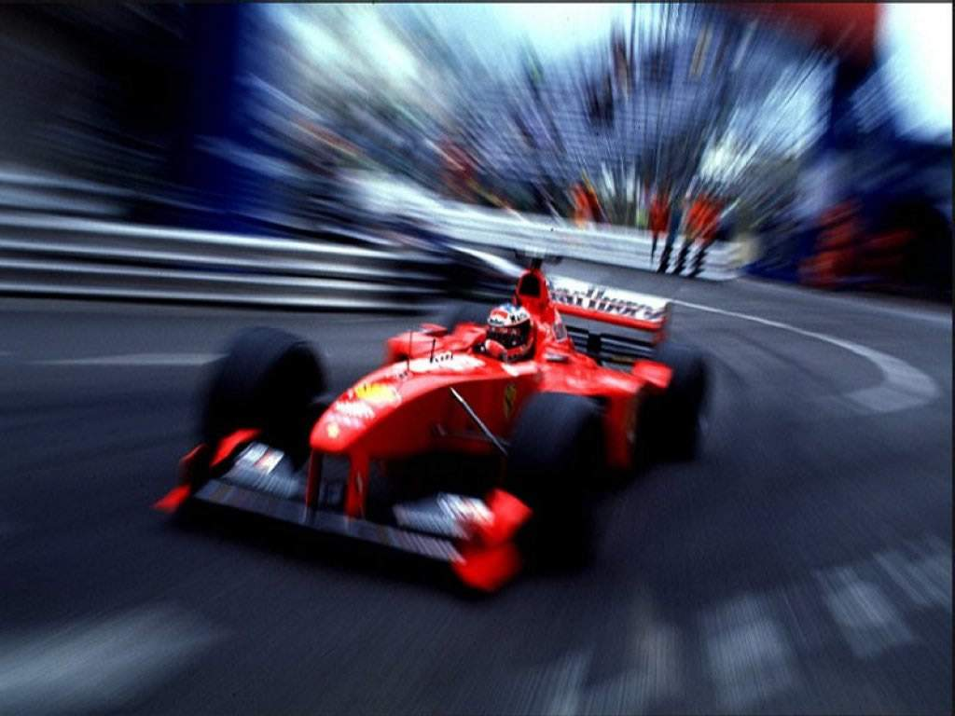
Rush Hour
Formule-i

Slide 2
Presentatie
Probleem
Simulatie
Visualisatie
Hoe verder?

Slide 3
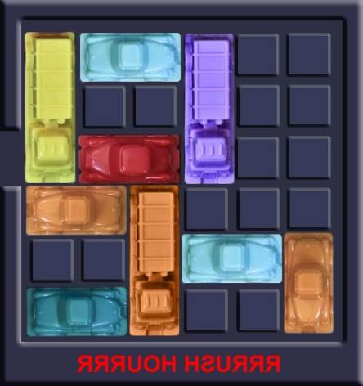
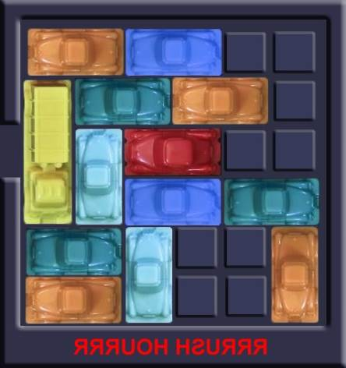
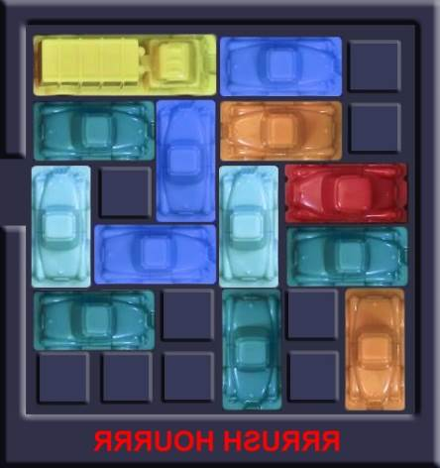
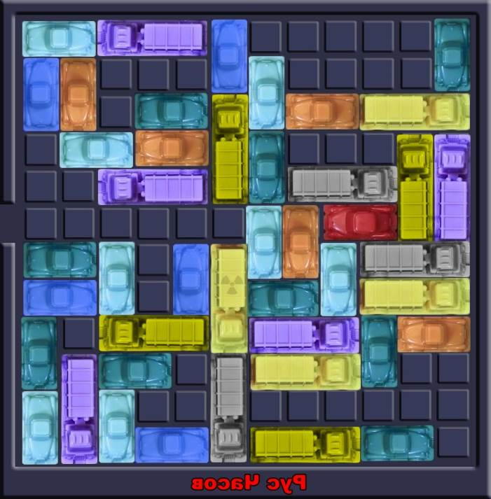
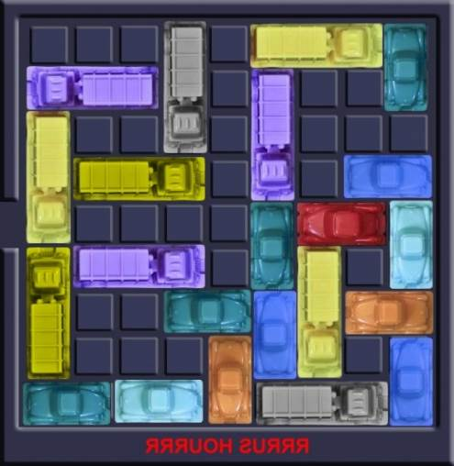
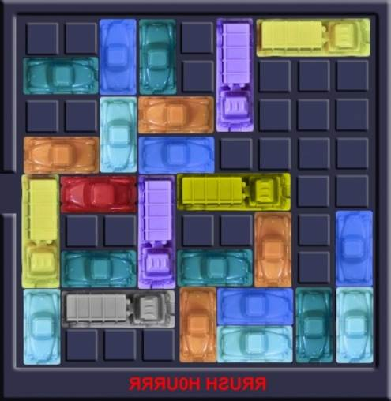
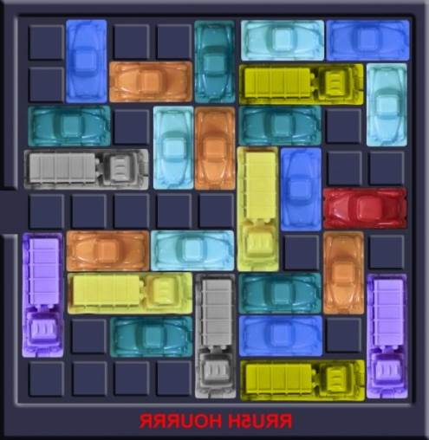
Uitdaging
(Probeer te achterhalen wat het verschil is tussen een moeilijke rushhour-opgave en een evengrote makkelijk rushhour opgave. Ook aantonen waar de moeilijkheid niet aan ligt is waardevol.)

Slide 4
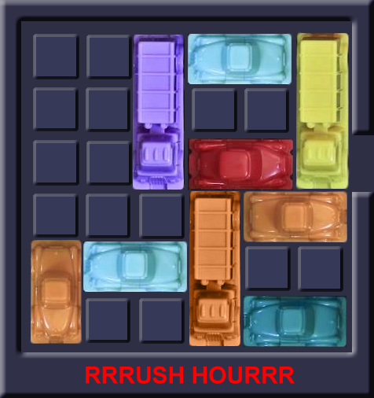
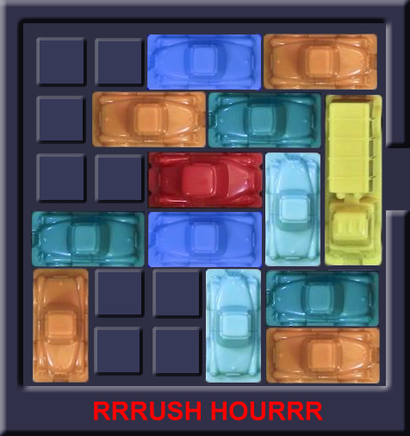
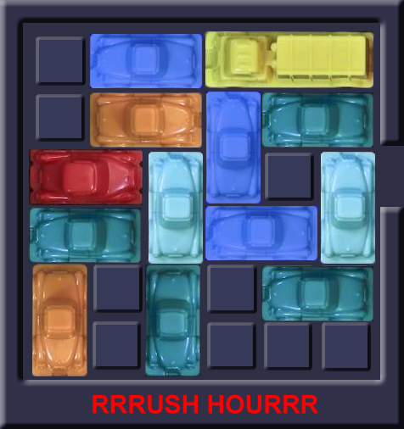
Toestandsruimte
1.000.000 227.812.500 9.122.500
→ 1*10^6 → 2*10^8 → 9*10^6

Slide 5
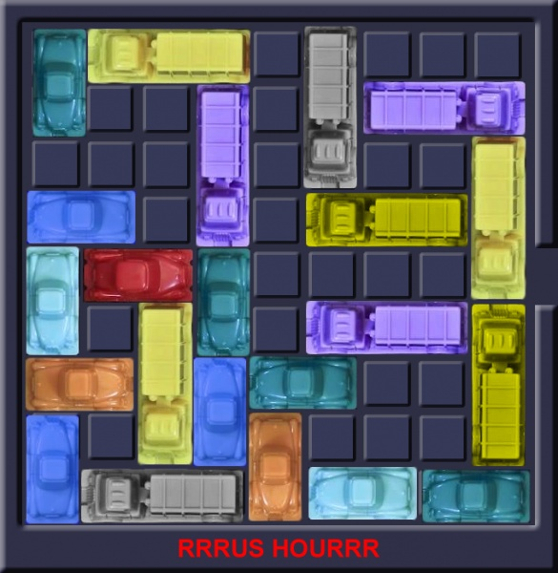
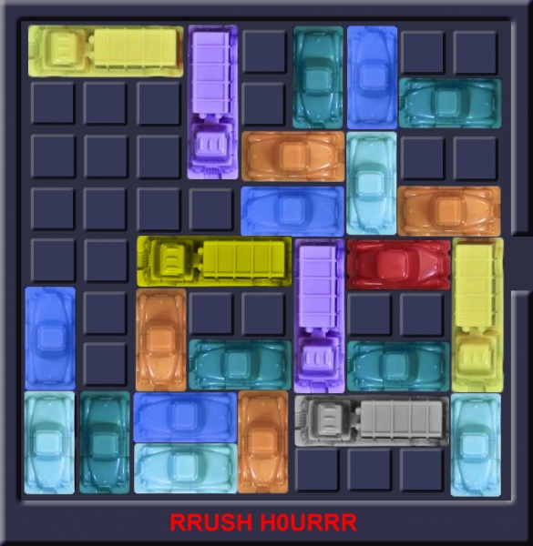
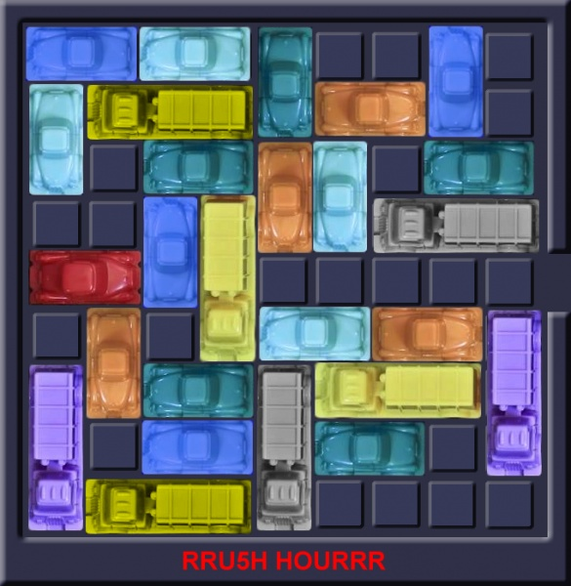
Toestandsruimte
722.670.236.467.200 1.203.948.748.800.000.000 6.968.605.851.648.000.000
→ 7*10^14 → 1*10^18 → 6*10^18

Slide 6
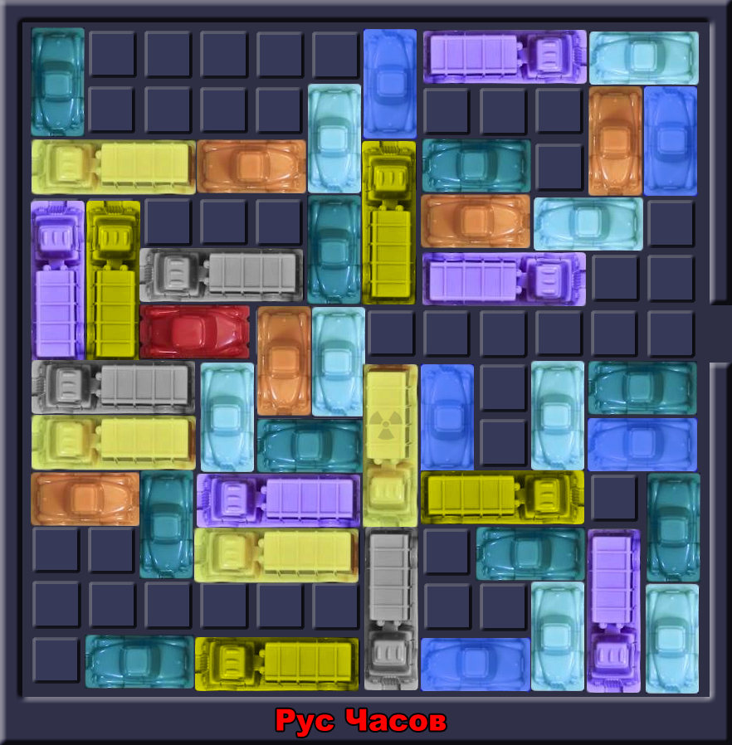
Toestandsruimte
904.172.676.316.862.775.788.159.631.360.000

Slide 7
Maximaal aantal zetten
+/- 38 +/- 18 +/- 8

Slide 8
Klassen
class Car
    lengte
    rotatie
class RedCar

Slide 9
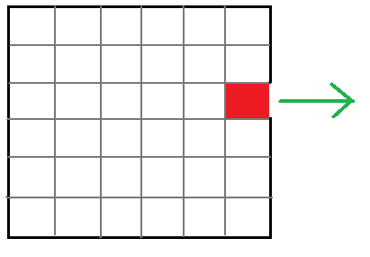
Klassen
class Parking
  array van het bord met auto's er op
  uitgang
  functie voor verplaatsen
  parent

Slide 10
Simulatie
Breadth First:
    Queue
    Output: lijst van parking objects

Slide 11
Visualisatie
  Tkinter
  Implementatie
  Showtime!

Slide 12

Hoe verder?
Kleine ideeën
  Vergelijkbare borden weg
  Depth-First
Groot idee
  Andere aanpak

Slide 13
Vragen?

